Slide 1
《组网与运维实验6-7》
Xidian University
E-Ⅱ-509.508

Slide 2
实验注意事项
按时到课 遵守课堂纪律
爱惜实验设备，认真操作
正确操作各种软硬件设备
  由于操作不当引起的设备损坏照价赔偿
实验项目完毕，请老师验收
离开教室时，电源关闭，清点数量，打扫卫生
按时交实验报告

Slide 3
实验报告内容
实验目的、要求及实验设备名称、型号、数量等；
有详细的网络拓扑结构图；
有设备配置清单，拷贝有用的配置命令、配置结果及调试信息，用黑体字显示，并加以说明；
记录每一功能的安装、创建、配置的要点，并完成该功能的数据、文本、图形等信息的采集和加工；
心得体会，及对本实验的意见和建议（重要）；
实验完成后统一提交，未交实验报告，实验分数为0。

Slide 4
实验内容
1、Apache Web Server配置与分析
2、Microsoft WAS Tool压力测试分析
3、WireShark软件协议分析仪

Slide 5
Apache Web Server
配置与分析

Slide 6
Apache Web Server配置与分析
实验内容
  安装Apache Web Server服务
  熟悉AWS的功能特性
  分析AWS访问日志
  分析AWS错误日志

Slide 7
Apache Web Server配置与分析
实验目的
  学习AWS的配置技巧
  学习AWS的日志格式
  学习AWS的故障诊断与测试

Slide 8
Apache Web Server配置与分析
实验需求
  两台PC机
  交换机
  Apache Web Server安装文件

Slide 9
Apache Web Server配置与分析
实验步骤
  设置好两台实验的PC机，用交换机连通并设置同一内网IP地址。
  将实验的PC机的IIS服务停止（如果存在的话，为了避免冲突）
  在其中一台机器上安装Apache软件（从教师机处获得）

Slide 10
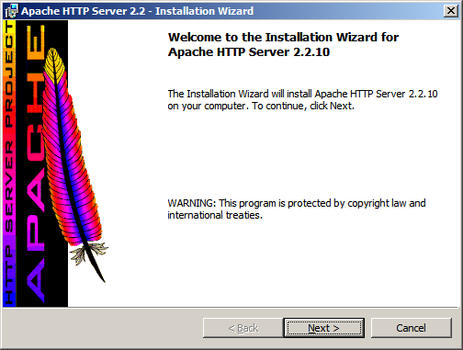
Apache Web Server配置与分析
实验步骤

Slide 11
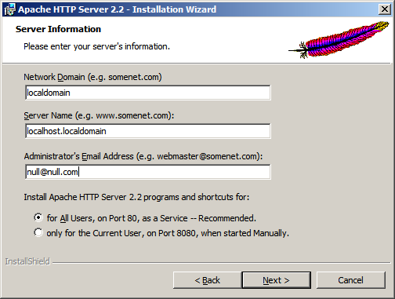
Apache Web Server配置与分析
实验步骤
  Network Domain 填写 localdomain
  Server Name 填写 localhost.localdomain
  Email 填写任意符合要求的email地址
  安装端口选择Port 80

Slide 12


Apache Web Server配置与分析
实验步骤
  安装完毕后任务栏图标出现Apache控制软件
  鼠标左键点击图标出现弹出菜单，显示控制的选项

Slide 13
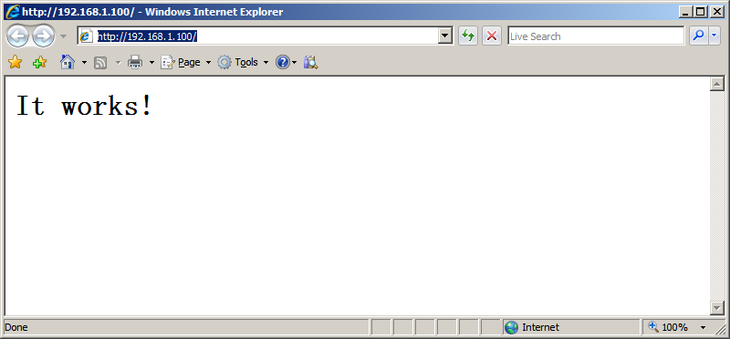
Apache Web Server配置与分析
实验步骤
  打开IE验证运行
  输入http://(IP)，如果显示下述页面，表示Apache运行正常

Slide 14
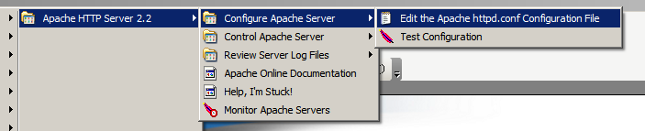
Apache Web Server配置与分析
实验步骤
  进入开始菜单，选择Apache配置文件修改（开始-》程序-》Apache HTTP Server 2.2 -》Configure Apache Server -》Edit the Apache httpd.conf Configuration File）

Slide 15
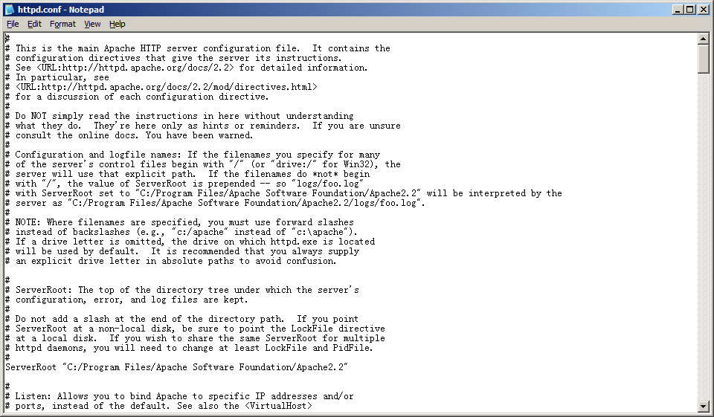
Apache Web Server配置与分析
实验步骤
  Apache的配置是传统的文本文件，以记事本形式打开

Slide 16
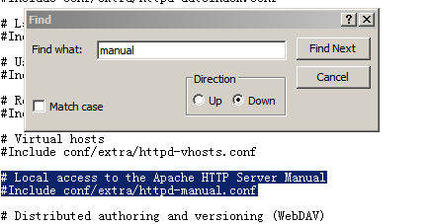
Apache Web Server配置与分析
实验步骤
  通过内容查找对话框，查找“manual”，定位在下图蓝色区域的位置
  将#Include前面的#去掉，保存文件退出

Slide 17
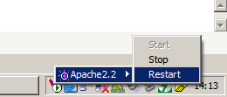
Apache Web Server配置与分析
实验步骤
  通过桌面下方的控制软件“Restart”，重新启动Apache

Slide 18
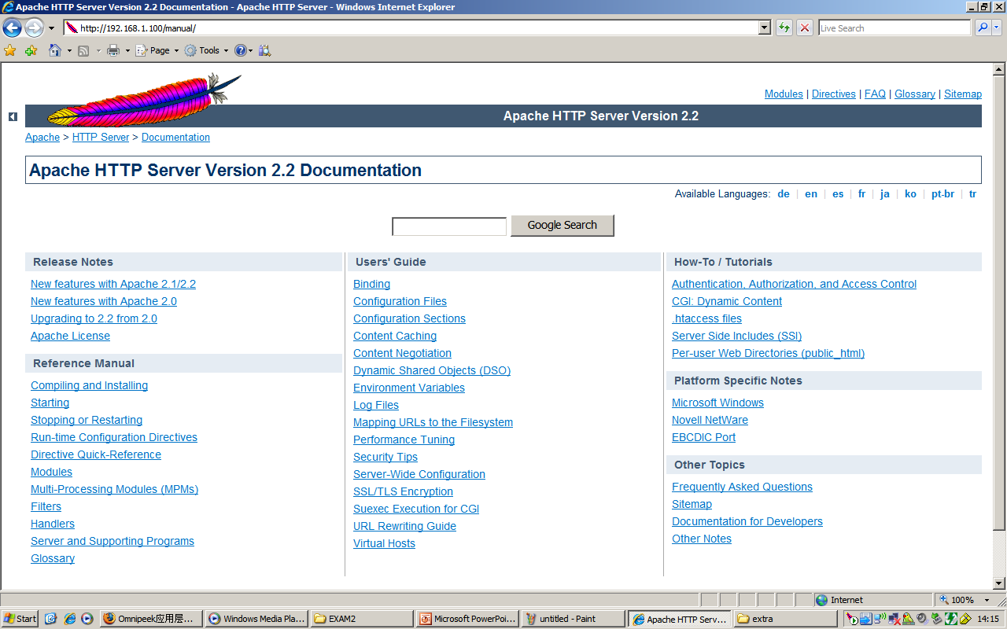
Apache Web Server配置与分析
实验步骤
  打开IE，http://(IP)/manual，显示内置的manual页面

Slide 19
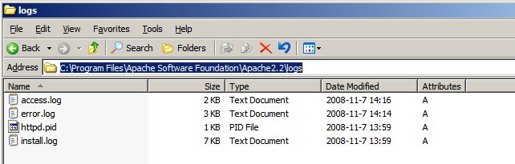
Apache Web Server配置与分析
实验步骤
  前面讲解了一个完整的修改配置文件，并重新启动HTTP Server的流程。
  Apache日志文件保存在 C:\Program Files\Apache Software Foundation\Apache2.2\logs 文件夹中，参见下图

Slide 20
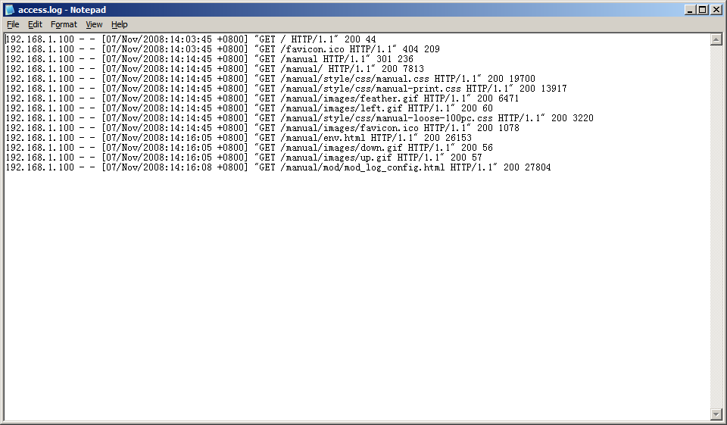
Apache Web Server配置与分析
实验步骤
  access.log 文件为访问日志，记录了所有的HTTP协议操作，对协议故障分析非常有用

Slide 21
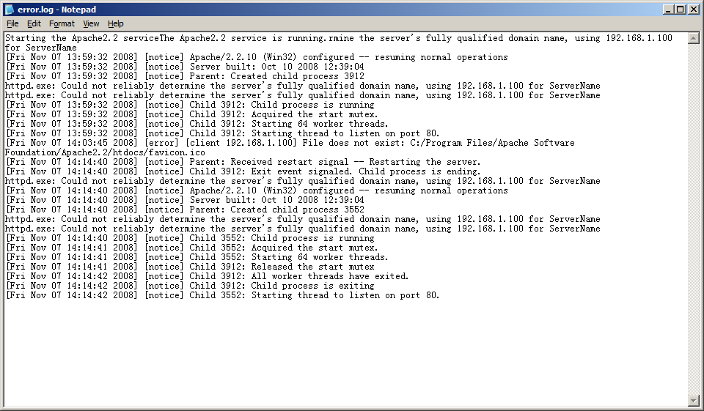
Apache Web Server配置与分析
实验步骤
  error.log 文件为错误日志，记录了所有的服务器运行状态和错误信息，对服务器故障分析非常有用

Slide 22
Apache Web Server配置与分析
实验步骤
  对http://(IP)/manual 页面进行多次浏览，积累足够的访问日志。
  双机互相访问对方PC机的HTTP Server，积累足够的访问日志。
  默认的访问日志格式：
  192.168.1.100 - - [07/Nov/2008:14:14:45 +0800] "GET /manual/ HTTP/1.1" 200 7813
  从左到右为：
    发起请求的IP地址、发起登录名（空）、发起用户名（空）、请求时间、请求内容（第一行）、返回的状态码、返回信息的字节数
  请结合manual页面，对Apache的LOG机制进行学习

Slide 23
Apache Web Server配置与分析
实验步骤
  实验操作1：
    为了方便管理员的请求分类统计，如何在访问日志（access.log）中显示每次请求的HTTP请求方法命令名（GET/POST/...）
    请修改配置文件并测试，并重新打开access.log验证实现。
  实验操作2：
    假设服务器的存储系统出现了隐患，造成服务器的某些文件无法正常访问，为了快速定位故障源，希望在每次请求的访问日志中，加入实际返回的服务器磁盘中的文件名，请按照前面的方法实现。
  实验操作3：
    假设服务器软件系统出现了负载增大的现象，为了快速定位故障源，希望在每次请求的访问日志中，加入处理请求的进程Process编号，以利于软件系统的测试，请按照前面的方法实现。

Slide 24
Apache Web Server配置与分析
实验步骤
  实验操作4：
    为了统计访问服务器的浏览器用户的数量及比例，需要在前面访问日志信息的基础上收集请求的User-Agent字段，请按照前面的方法实现。
  实验操作5：
    服务器的访问量很大，造成访问日志的膨胀，导致服务器的存储空间不足，为了缓解这种问题，希望缩小访问日志的规模，在每次请求时，访问日志仅记录
      请求IP地址、访问时间、返回的数据长度
    请修改配置文件实现。

Slide 25
Microsoft WAS Tool
压力测试分析

Slide 26
Microsoft WAS Tool 压力测试分析
实验内容
  安装Microsoft Web Application Stress Tool
  建立压力测试脚本
  设置压力测试参数
  进行HTTP压力测试进行故障分析
  熟悉压力测试报告

Slide 27
Microsoft WAS Tool 压力测试分析
实验目的
  学习Web压力测试工具WAS
  学习通过压力测试进行Web故障分析

Slide 28
Microsoft WAS Tool 压力测试分析
实验需求
  两台PC机
  交换机
  Apache Web Server
  Microsoft WAS Tool安装文件

Slide 29
Microsoft WAS Tool 压力测试分析
实验步骤
  设置好两台实验的PC机，用交换机连通并设置同一内网IP地址。
  确保Apache软件运行中
  安装WAS工具（从教师机获得）
安装WAS时，提示缺少msvcp50.dll：上网下载该文件，或从教师机来copy；
复制该文件到c:\windows\system32下

Slide 30
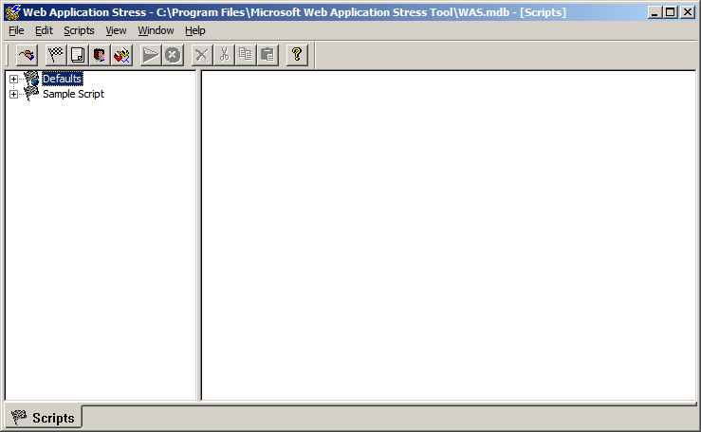
Microsoft WAS Tool 压力测试分析
实验步骤
  启动WAS工具

Slide 31
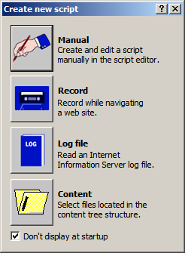
Microsoft WAS Tool 压力测试分析
实验步骤
  点击New Script按钮，创建新测试Script
  弹出窗口中，选择Manual

Slide 32
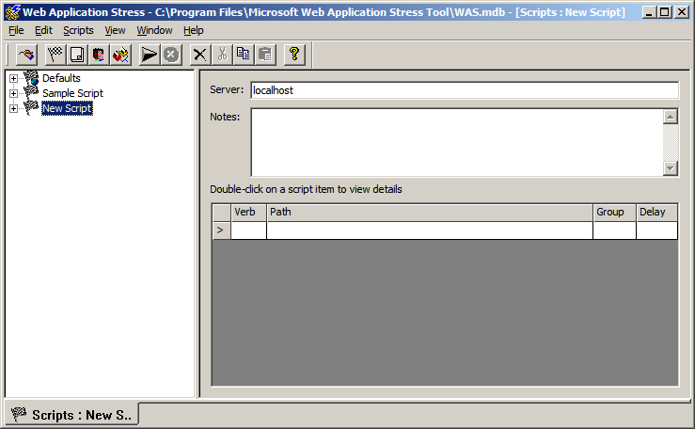
Microsoft WAS Tool 压力测试分析
实验步骤
  在Server参数中填写 localhost （或者其它被测试的IP）

Slide 33
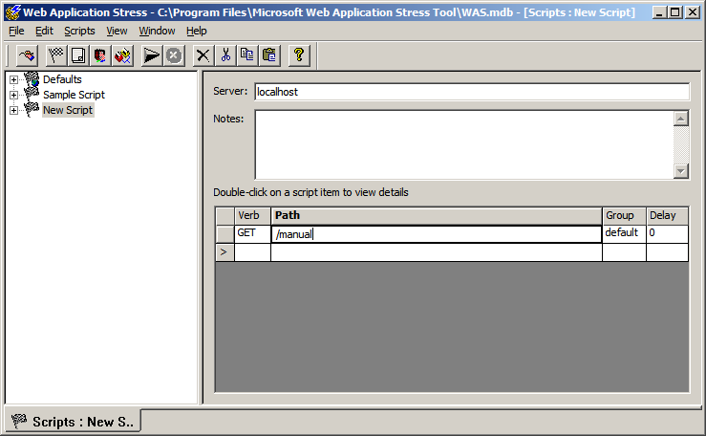
Microsoft WAS Tool 压力测试分析
实验步骤
  设置Verb为“GET”，Path为 /manual，即上个实验的manual网站

Slide 34
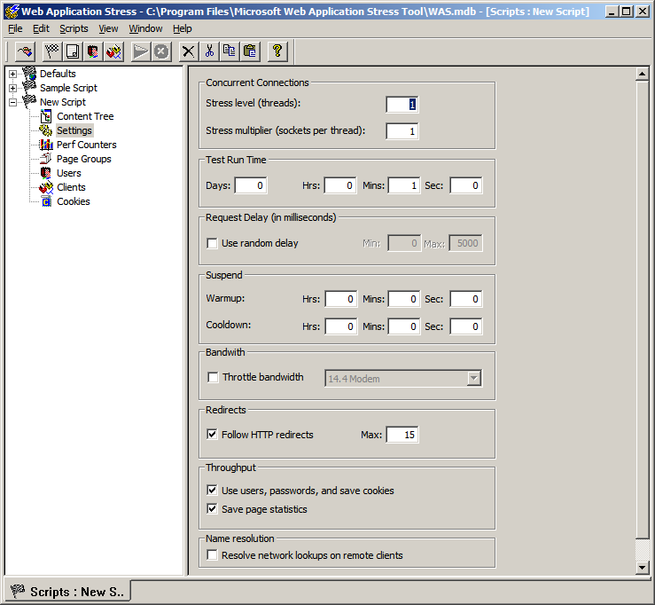
Microsoft WAS Tool 压力测试分析
实验步骤
  点击展开左侧的New Script，进入Settings页面
  Stress Level设置
  并发线程数
  （1-100）
  Stress Multiplier设置
  每线程连接数
  （1-10）
  Test Run Time设置
  压力测试时间
  （时、分、秒）
  一般至少1分钟

Slide 35
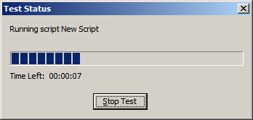
Microsoft WAS Tool 压力测试分析
实验步骤
  点击“Run Script”按钮，进行压力测试

Slide 36
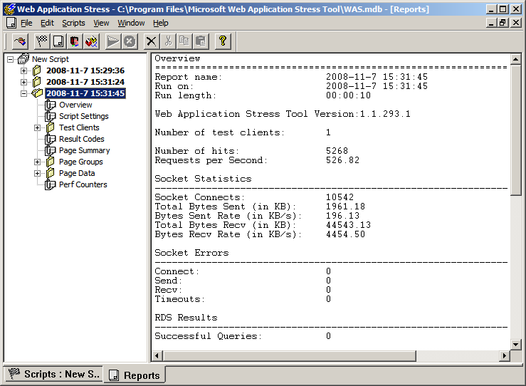
Microsoft WAS Tool 压力测试分析
实验步骤
  运行完毕后，点击“Reports”按钮，观察测试报告

Slide 37
Microsoft WAS Tool 压力测试分析
实验步骤
  测试报告内容
  主要字段
    Number of hits 总请求次数
    Requests per Second 平均
    每秒请求次数
    Socket Statistics
      流量统计
    Socket Errors
  调整不同的测试参数
  进行测试并产生结论

Slide 38
Microsoft WAS Tool 压力测试分析
实验步骤
  实验操作1：
    1个线程、每线程1连接，压力测试本机（localhost），测试时间1分钟，获得Report，记录平均请求次数。
    4个线程，每线程1连接，压力测试本机（localhost），测试时间1分钟，获得Report，记录平均请求次数。
    100个线程，每线程1连接，压力测试本机（localhost），测试时间1分钟，获得Report，记录平均请求次数。
  实验操作2：
    10个线程，每线程2连接，重复上述测试，记录平均请求次数。
    10个线程，每线程4连接，重复上述测试，记录平均请求次数。
    10个线程，每线程8连接，重复上述测试，记录平均请求次数。

Slide 39
Microsoft WAS Tool 压力测试分析
实验步骤
  实验操作3：
    1个线程、每线程1连接，压力测试远端（交换机连接的另一台PC），测试时间1分钟，获得Report，记录平均请求次数。
    4个线程，每线程1连接，压力测试远端（交换机连接的另一台PC）， 测试时间1分钟，获得Report，记录平均请求次数。
    100个线程，每线程1连接，压力测试远端（交换机连接的另一台PC），测试时间1分钟，获得Report，记录平均请求次数。
  思考并发线程的增加与吞吐量之间的关系？
  思考本机和远端测试结果的差异？
  思考每线程多个连接对于吞吐量有没有提升帮助？

Slide 40
WireShark
软件协议分析仪

Slide 41
WireShark软件协议分析仪
实验内容
  安装WireShark软件协议分析仪
  简单的网络协议捕获与分析
  熟悉网络协议过滤器
  高级网络协议的过滤分析

Slide 42
WireShark软件协议分析仪
实验目的
  学习网络协议分析仪的使用
  学习通过协议分析仪进行网络故障的诊断

Slide 43
WireShark软件协议分析仪
实验需求
  两台PC机
  交换机
  Apache服务器
  WireShark安装文件

Slide 44
WireShark软件协议分析仪
实验步骤
  设置好两台实验的PC机，用交换机连通并设置同一内网IP地址。
  确保Apache软件运行中
  安装WireShark工具（从教师机获得）

Slide 45
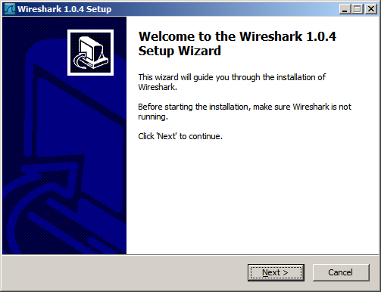
WireShark软件协议分析仪
实验步骤

Slide 46
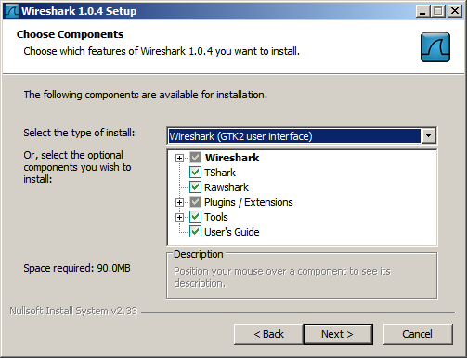
WireShark软件协议分析仪
实验步骤

Slide 47
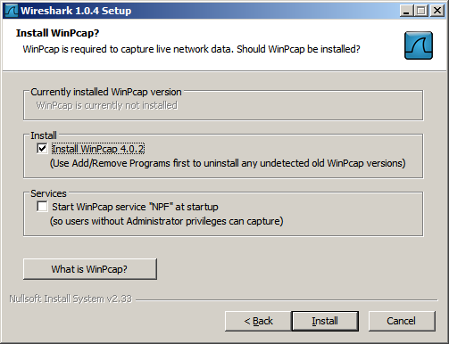
WireShark软件协议分析仪
实验步骤
  需要安装WinPcap，请选择

Slide 48
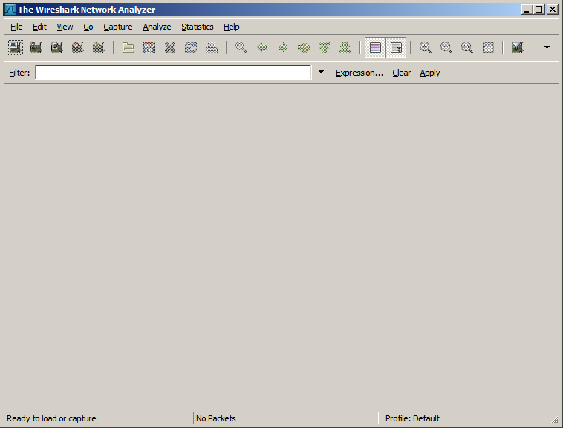
WireShark软件协议分析仪
实验步骤
  启动WireShark

Slide 49
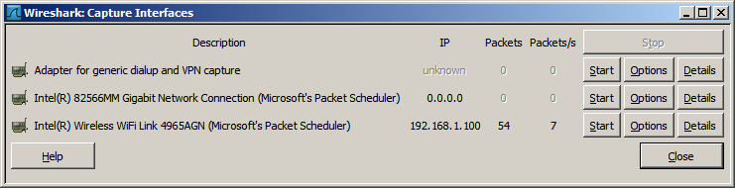
WireShark软件协议分析仪
实验步骤
  工具栏左侧第一个按钮列出当前机器连接的可捕获的网络接口，点击Details可以显示具体信息

Slide 50
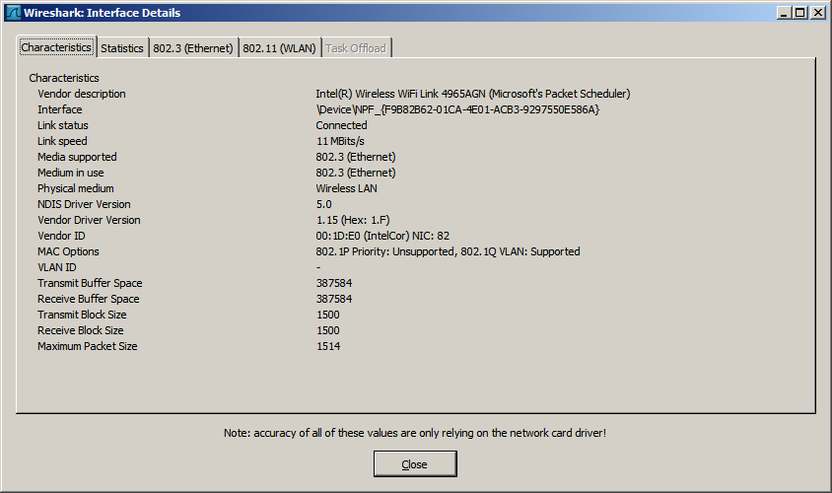
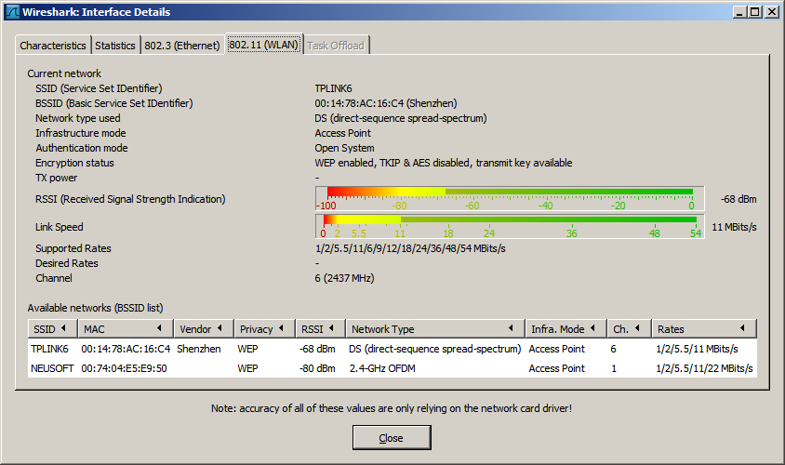
WireShark软件协议分析仪
实验步骤
  工具栏左侧第一个按钮列出当前机器连接的可捕获的网络接口，点击Details可以显示具体信息

Slide 51
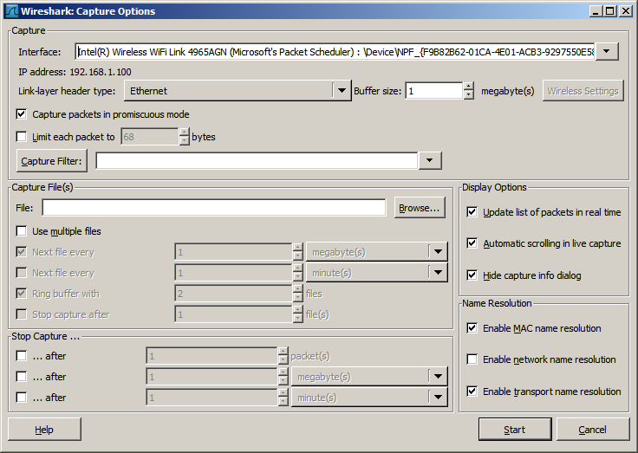
WireShark软件协议分析仪
实验步骤
  点击主界面第二个按钮，选择捕获的接口，点击Start按钮

Slide 52
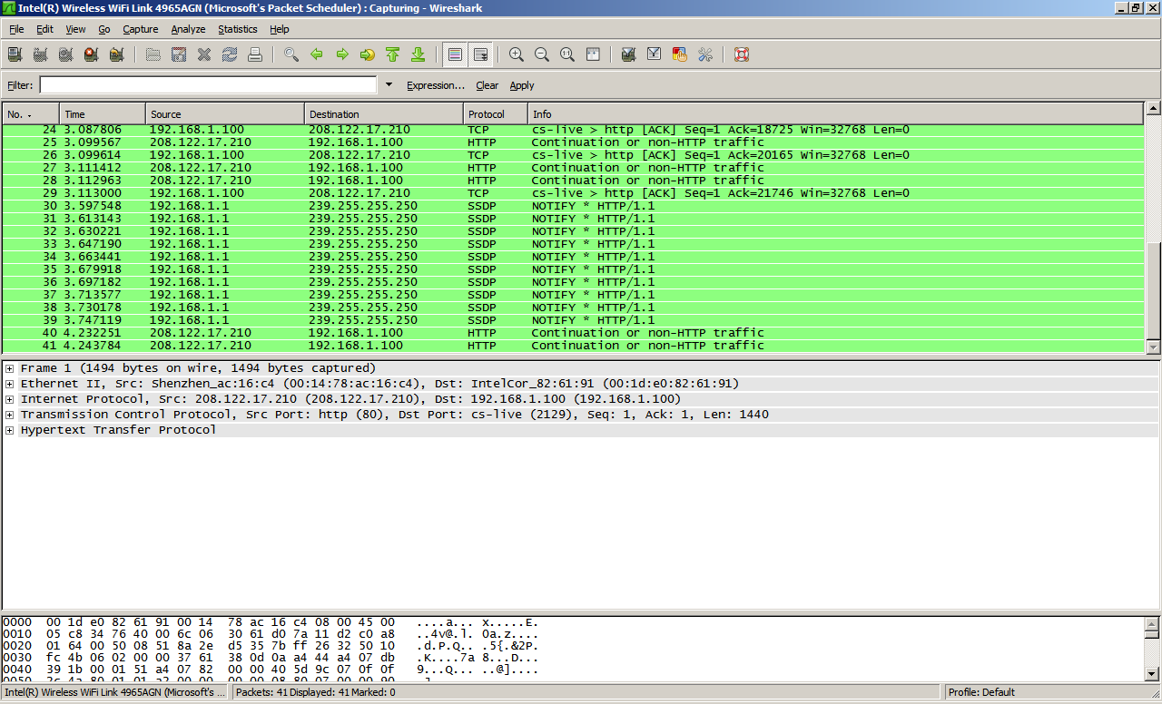
WireShark软件协议分析仪
实验步骤
  开始捕获网络接口的协议数据

Slide 53
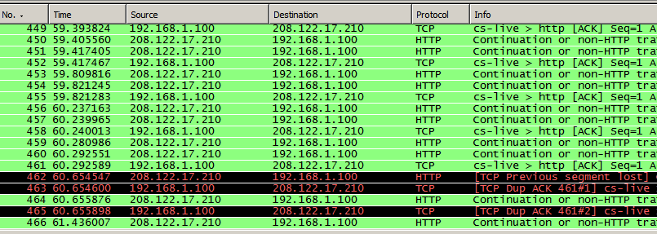
WireShark软件协议分析仪
实验步骤
  上方的窗口为协议捕获窗口，记录每一个数据包的列表

Slide 54
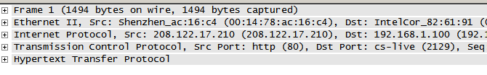
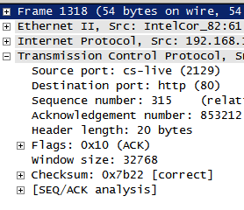
WireShark软件协议分析仪
实验步骤
  中部的窗口为协议分析窗口，记录每一个数据包的协议拆解分析
  从上至下，分别为低级协议-》高级协议
  从数据链路层的数据帧（Frame）一直到应用层协议*（如HTTP）

Slide 55
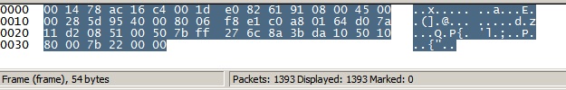
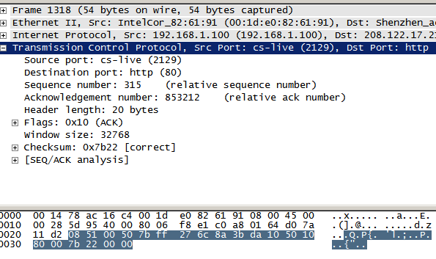
WireShark软件协议分析仪
实验步骤
  下部的窗口为原始数据窗口，记录数据包的原始数据内容
  点击协议分析窗口中不同Level位置的协议时，原始数据窗口会显示选中的数据

Slide 56
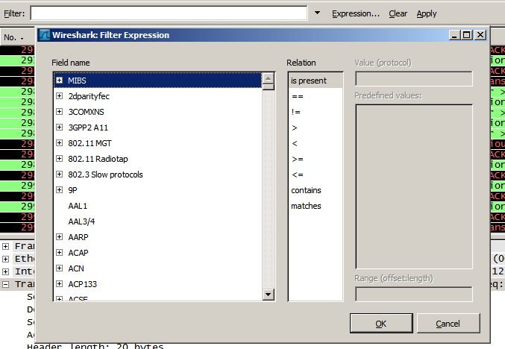
WireShark软件协议分析仪
实验步骤
  数据协议的过滤器，点击中上部的Filter栏的Expression...按钮

Slide 57
WireShark软件协议分析仪
实验步骤
  左区域选择要过滤的协议
  TCP、HTTP等
  中间区域选择关系运算符
  is present 表示存在
  contains 表示包含
  matches 表示匹配
  以及许多比较运算符
  选择一组关系后，
  即生成过滤器，过滤
  正在捕获的或者结束的数据包
  灵活使用过滤器可以完成非常多的功能

Slide 58
WireShark软件协议分析仪
实验步骤
  实验操作1：
    观察本机指定接口的全部数据包，熟悉选择接口、开始、停止捕获的功能，分析简单的二层协议。
  实验操作2：
    捕获网卡接口的全部数据包，同时通过本机浏览器访问远端PC机（另一台）的Apache服务器（/manual及其下面的页面），随机访问多个网页（超过100次请求）后，停止捕获。
  实验操作3：
    在已捕获的数据包中，设置过滤器，保留所有的TCP数据包。
  实验操作4：
    清除并重新设置过滤器，保留所有的HTTP数据包，并分析HTTP协议的请求、响应元数据字段，与前面实验中的Telent访问获得的信息进行比较。

Slide 59
WireShark软件协议分析仪
实验步骤
  实验操作5：
    清除并设置过滤器，设定HTTP协议中所有请求返回数据长度超过2000字节的过滤条件。
  实验操作6：
    清除并设置过滤器，设定HTTP协议中所有请求返回图像的过滤条件。
  实验操作7：
    清除并设置过滤器，设定HTTP协议中所有请求的URI包括“platform”字符的条件。
  实验操作8：
    多重过滤条件的设置
    清除并设置过滤器，设定HTTP协议中所有请求返回数据长度超过2000字节并且返回数据类型为HTML的条件。

